Slide 1

SO ERSTELLEN SIE
BUYER-PERSONAS
FÜR IHR UNTERNEHMEN

Slide 2
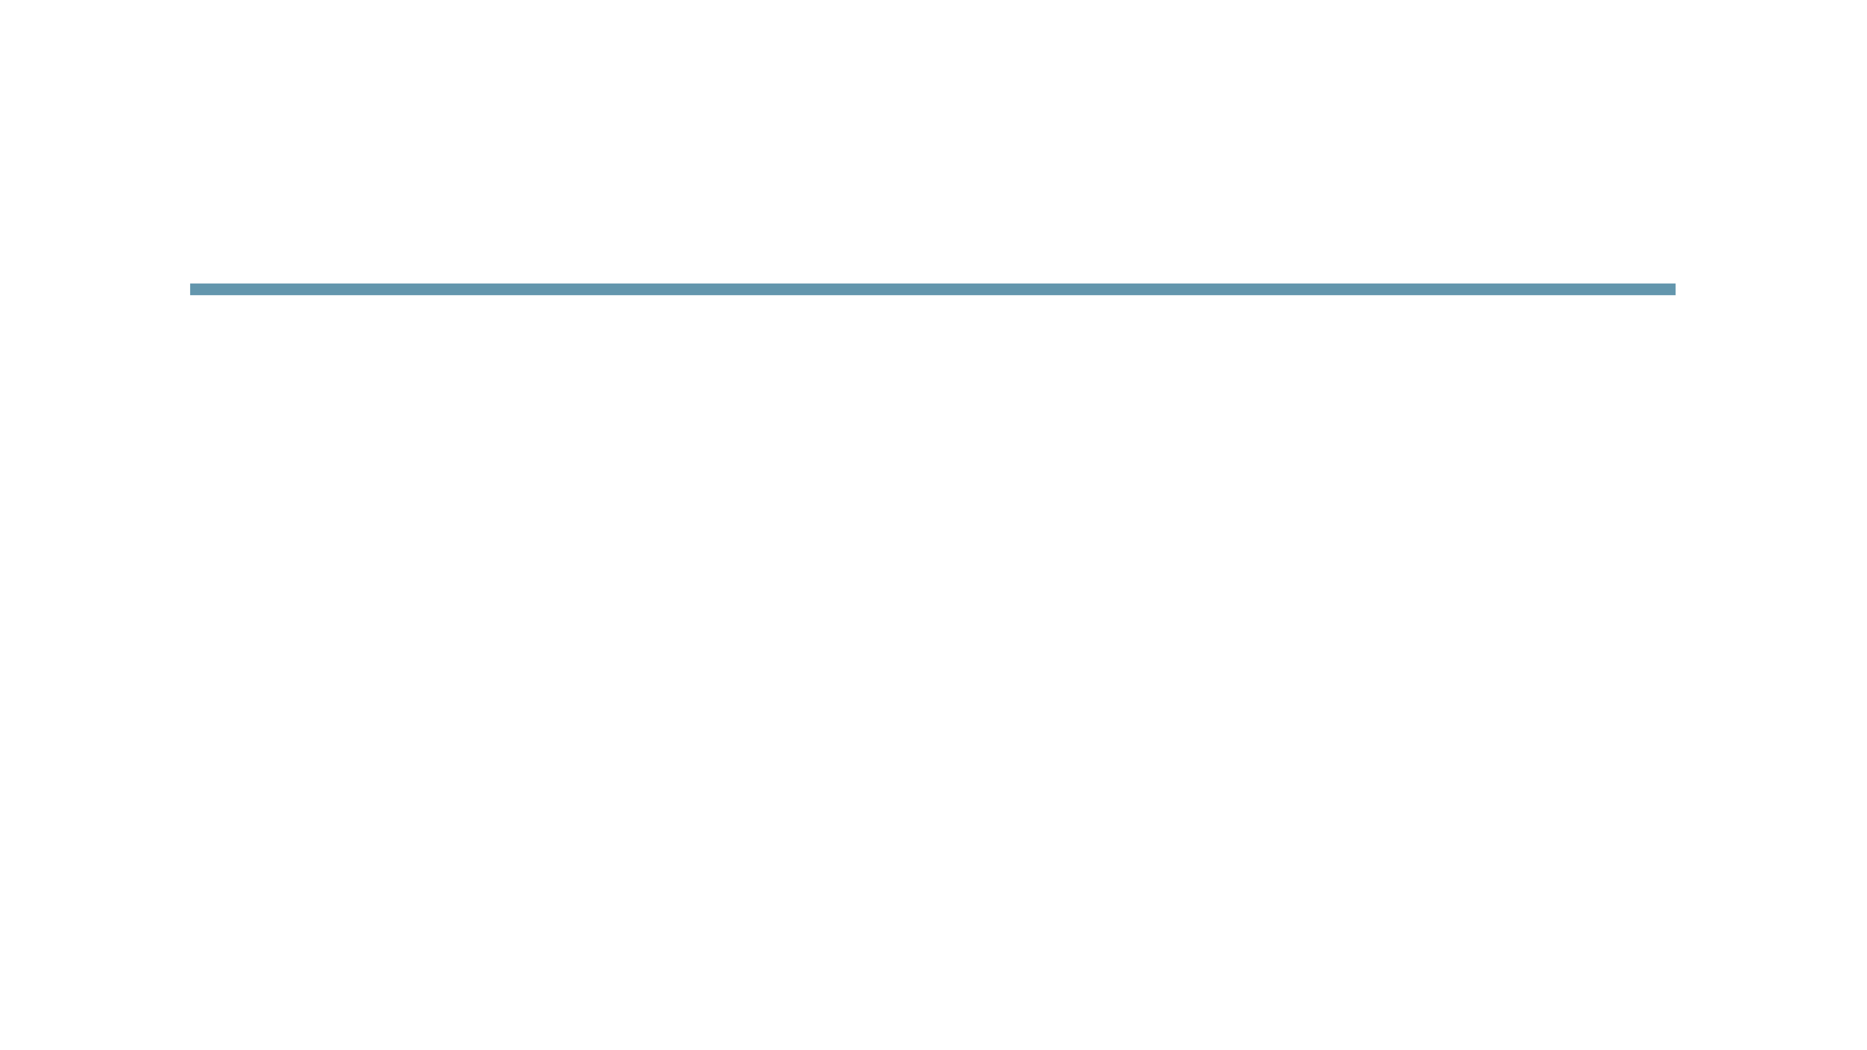
Inhaltsverzeichnis
Was sind Buyer-Personas? ...…………………………………………………………...... Folie 3
Was sind negative Personas? ...………………………………………………….....….... Folie 4
Wie kann man Personas nutzen? ………………………………………………..………. Folie 5
Wie erstellt man Buyer-Personas? …………...………………………..………..…......... Folie 7
Vorlagen ...………………………………………………………….…............................... Folie 14

Slide 3
Was sind Buyer-Personas?
Buyer-Personas sind fiktive, verallgemeinerte Darstellungen Ihrer idealen Kunden. Sie helfen Ihnen dabei, Ihre Kunden (und potenziellen Kunden) besser zu verstehen. So können Sie Ihre Inhalte einfacher auf die spezifischen Anforderungen, Verhaltensweisen und Interessen unterschiedlicher Zielgruppen zuschneiden.
Die besten Buyer-Personas basieren auf Marktforschungsdaten und Informationen über Ihre bestehenden Kunden (z. B. aus Umfragen, Interviews usw.). Je nach Art Ihres Unternehmens können Sie nur eine, zwei oder vielleicht sogar 10 oder 20 Buyer-Personas haben. (Hinweis: Wenn Sie gerade erst damit beginnen, Buyer-Personas zu erstellen, fangen Sie klein an. Sie können später bei Bedarf weitere Buyer-Personas erstellen.)

Slide 4
Was sind negative Personas?
Eine negative – oder auszuschließende – Persona ist das Gegenteil des idealen Kunden: Sie repräsentiert also eine Zielgruppe, die Sie sich nicht als Kunden wünschen.
Dazu zählen beispielsweise fortgeschrittene Nutzer, deren Ansprüche und Anwendungsbereiche Ihr Produkt oder Ihr Service nicht bedienen kann, oder Studenten, die Ihre Inhalte nur zu Recherche- oder Informationszwecken verwenden. Oder aber auch Kunden, bei denen die Akquisekosten im Verhältnis zum erzielten ROI einfach zu hoch sind (z. B. weil der durchschnittliche Verkaufspreis zu niedrig ist, die Gefahr der Abwanderung zu hoch ist oder es unwahrscheinlich ist, dass die Persona wieder bei Ihrem Unternehmen etwas kaufen wird.)

Slide 5
Wie kann man Personas nutzen?
Grundsätzlich können Sie Ihr Marketing mithilfe von Buyer-Personas gezielt an unterschiedliche Zielgruppen-Segmente anpassen und entsprechend personalisieren. Anstatt also dieselbe Lead-Pflege-E-Mail an alle Kontakte in der Datenbank zu schicken, können Sie eine Segmentierung nach Buyer-Personas vornehmen und Ihre Botschaft auf die jeweiligen Informationen zuschneiden, die Ihnen über diese Personas vorliegen.
Wenn Sie sich nun noch die Zeit nehmen, negative Personas zu erstellen, können Sie zudem „schwarze Schafe“ vom Rest der Kontakte trennen. Dadurch können Sie Ihre Kosten pro Lead und pro Kunde reduzieren und die Produktivität Ihrer Vertriebsaktivitäten optimieren.

Slide 6

Wie kann man Personas nutzen?
(Fortsetzung)
In Verbindung mit Lifecycle-Phasen (d. h. wie weit eine Person in Ihrem Verkaufsprozess fortgeschritten ist) helfen Ihnen Buyer-Personas dabei, Inhalte gezielt einzelnen Phasen zuzuordnen.
Um weitere Informationen über den „Content-Mapping“-Prozess zu erhalten, klicken Sie hier mit der rechten Maustaste und wählen Sie „Hyperlink öffnen“.

Slide 7
Wie erstellt man Buyer-Personas?
Buyer-Personas lassen sich durch Recherche, Umfragen und Interviews mit Ihrer anvisierten Zielgruppe erstellen. Dazu gehören Kunden, potenzielle Kunden und Personen außerhalb Ihrer Kontaktdatenbank, die als Zielgruppe in Frage kommen könnten.
Diese praktischen Methoden helfen Ihnen, an die benötigten Daten zu kommen:
Führen Sie Interviews mit Kunden durch (telefonisch oder persönlich), um herauszufinden, was ihnen an Ihrem Produkt oder Service gefällt.

Slide 8
Wie erstellt man Buyer-Personas?
(Fortsetzung)
Werfen Sie einen Blick in Ihre Kontaktdatenbank, um Trends zu erkennen, z. B. wie bestimmte Leads oder Kunden Ihre Inhalte finden und konsumieren.
Wenn Sie Formulare auf Ihrer Website nutzen, sollten Sie Formularfelder zur Erhebung wichtiger Persona-Daten verwenden. (Beispiel: Wenn sich alle Ihre Buyer-Personas hinsichtlich ihrer Unternehmensgröße unterschieden, dann fragen Sie in Ihren Formularen nach der Unternehmensgröße. Sie könnten auch nach Social-Media-Konten fragen, um Daten über die genutzten Social-Media-Plattformen Ihrer Leads zu erhalten.)
Beziehen Sie auch das Feedback Ihres Vertriebs in Ihre Überlegungen mit ein, um herauszufinden, mit welchen Leads sie am häufigsten interagieren. (Mit welchen Verkaufszyklen arbeitet Ihr Vertrieb? Fragen Sie Ihren Vertrieb, bei welcher Art von Kunden Ihr Angebot bereits gut ankommt. Lassen sich daraus vielleicht allgemeine Informationen für Ihre Buyer-Persona ableiten?)

Slide 9
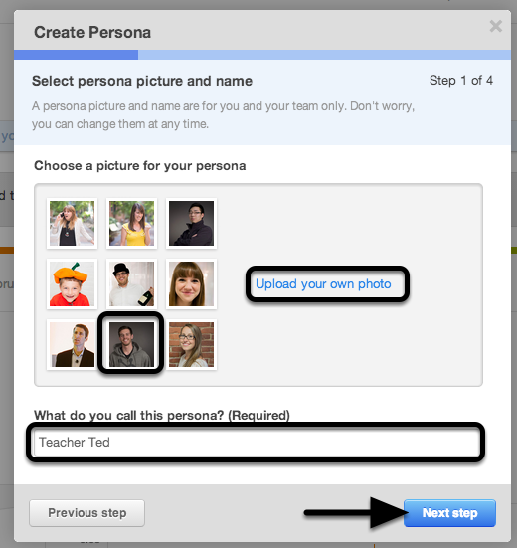
Wie erstellt man Buyer-Personas?
(Fortsetzung)
HubSpot-Kunden: Sie können Ihre Buyer-Personas mithilfe des Kontakt-Werkzeugs erstellen und verwalten. Klicken Sie einfach hier mit der rechten Maustaste und wählen Sie „Hyperlink öffnen“ aus, um mehr zu erfahren!
Kunden und Nichtkunden: Die folgenden 4 Folien dienen als Vorlage, um Ihre Persona-Daten zu organisieren.
Zuerst gehen wir Schritt für Schritt ein Beispiel durch.
Danach können Sie mit den leeren Vorlagen selbst loslegen.

Slide 10
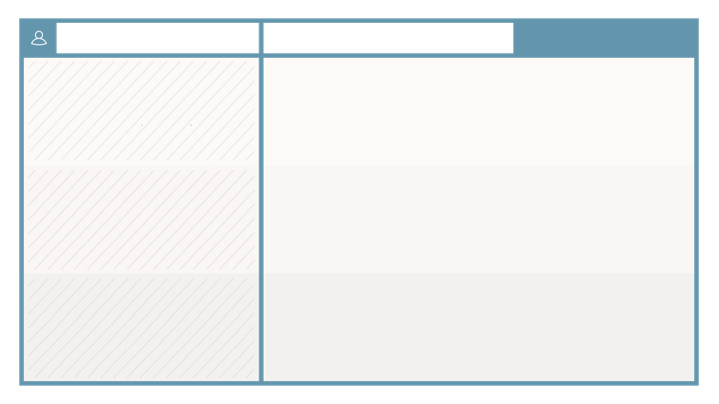
1
ABSCHNITT 1: WER?
PERSONA-NAME
Beate Beispiel
Leiterin der Personalabteilung
Arbeitet seit 10 Jahren für dasselbe Unternehmen; hat als Personal-Sachbearbeiterin angefangen
Verheiratet mit 2 Kindern (10 und 8)
HINTERGRUND
Beruf? Karriereweg? Familie?
2
Eher weiblich
Alter: 30–45
Doppeltes Haushaltseinkommen: 125.000 Euro
Wohnt im Vorort einer größeren Stadt
DEMOGRAFISCHE DATEN
Männlich oder weiblich? Alter? Einkommen? Ort?
3
Ruhiges Auftreten
Hat wahrscheinlich einen Assistenten, der Anrufe entgegennimmt
Bittet um Infomaterial per E-Mail/Post
IDENTIFIKATOREN
Auftreten? Bevorzugtes Kommunikationsmittel?
4

Slide 11
PERSONA-NAME
Beate Beispiel
ABSCHNITT 2: WAS?
ZIELE
Primäres Ziel? Sekundäres Ziel?
Möchte, dass ihre Mitarbeiter glücklich sind und die Fluktuation unter den Beschäftigten niedrig ist
Möchte Rechts- und Finanzteams bei ihren Aufgaben unterstützen.
5
HERAUSFOR- DERUNGEN
Primäre Herausforderung? Sekundäre Herausforderung?
Alle Aufgaben müssen von wenigen Mitarbeitern erledigt werden
Änderungen im gesamten Unternehmen zu implementieren
6
WIE KÖNNEN WIR
... unserer Persona dabei helfen, ihre Ziele zu erreichen?
... unserer Persona dabei helfen, ihre Herausforderungen zu meistern?
Vereinfachung der Verwaltung von Mitarbeiterdaten an einem zentralen Ort
Integration der Systeme der Rechtsabteilung und Buchhaltung
7

Slide 12
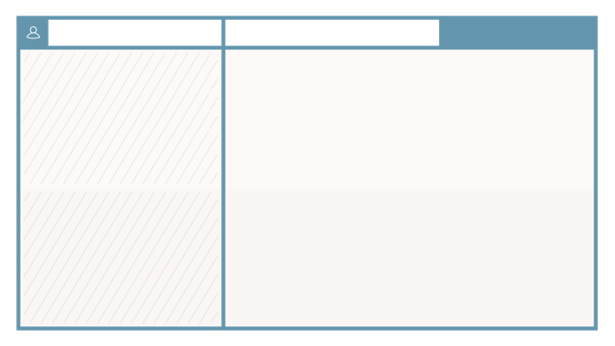
PERSONA-NAME
Beate Beispiel
ABSCHNITT 3: WARUM?
„Die unternehmensweite Einführung von neuen Technologien hat sich bisher immer als schwierig erwiesen.“
„Ich habe keine Zeit, neue Mitarbeiter in unzählige unterschiedliche Datenbanken und Plattformen einzuarbeiten.“
„Ich musste mich schon mit so vielen schwierigen Integrationen von Datenbanken und Software aus anderen Abteilungen auseinandersetzen.“
ECHTE ZITATE
Über Ziele, Herausforderungen usw.
8
HÄUFIGE EINWÄNDE
Warum würde diese Persona unser Produkt/unseren Service nicht kaufen?
Ich befürchte, dass bei der Migration auf ein neues System Daten verloren gehen.
Ich möchte nicht dem gesamten Unternehmen beibringen müssen, wie ein neues System funktioniert.
9

Slide 13
PERSONA-NAME
Beate Beispiel
ABSCHNITT 4: WIE?
MARKETING-BOTSCHAFT
Wie können wir unsere Lösung passend für unsere Persona beschreiben?
10
Integrierte Lösung für HR-Datenbank-Management
Wir bieten Ihnen eine intuitive Datenbank, die sich in Ihre vorhandenen Software-Anwendungen und Plattformen integrieren lässt. Unser unbegrenztes Schulungsangebot sorgt darüber hinaus dafür, dass neue Mitarbeiter schnell eingearbeitet werden.
ELEVATOR PITCH
Wie überzeugen wir die Persona von unserer Lösung!
11

Slide 14
Jetzt sind Sie an der Reihe!
Im Folgenden finden Sie leere Vorlagen für die Erstellung von drei Buyer-Personas.
(Falls Sie weitere Vorlagen brauchen, wählen Sie einfach die Folien auf der linken Seite aus, klicken Sie mit der rechten Maustaste darauf und wählen Sie „Folie duplizieren“ aus.)

Slide 15
PERSONA-NAME
[hier Daten eingeben]
ABSCHNITT 1: WER?
[hier Daten eingeben]
HINTERGRUND
Beruf? Karriereweg? Familie?
DEMOGRAFISCHE DATEN
Männlich oder weiblich? Alter? Einkommen? Ort?
[hier Daten eingeben]
IDENTIFIKATOREN
Auftreten? Bevorzugtes Kommunikationsmittel?
[hier Daten eingeben]

Slide 16
PERSONA-NAME
[hier Daten eingeben]
ABSCHNITT 2: WAS?
[hier Daten eingeben]
ZIELE
Primäres Ziel? Sekundäres Ziel?
HERAUSFORDERUNGEN
Primäre Herausforderung? Sekundäre Herausforderung?
[hier Daten eingeben]
WIE KÖNNEN WIR
... unserer Persona dabei helfen, ihre Ziele zu erreichen?
... unserer Persona dabei helfen, ihre Herausforderungen zu meistern?
[hier Daten eingeben]

Slide 17
PERSONA-NAME
[hier Daten eingeben]
ABSCHNITT 3: WARUM?
ECHTE ZITATE
Über Ziele, Herausforderungen usw.
[hier Daten eingeben]
[hier Daten eingeben]
HÄUFIGE EINWÄNDE
Warum würde diese Persona unser Produkt/unseren Service nicht kaufen?

Slide 18
PERSONA-NAME
[hier Daten eingeben]
ABSCHNITT 4: WIE?
MARKETING-BOTSCHAFT
Wie können wir unsere Lösung passend für unsere Persona beschreiben?
[hier Daten eingeben]
[hier Daten eingeben]
ELEVATOR PITCH
Wie überzeugen wir die Persona von unserer Lösung!

Slide 19
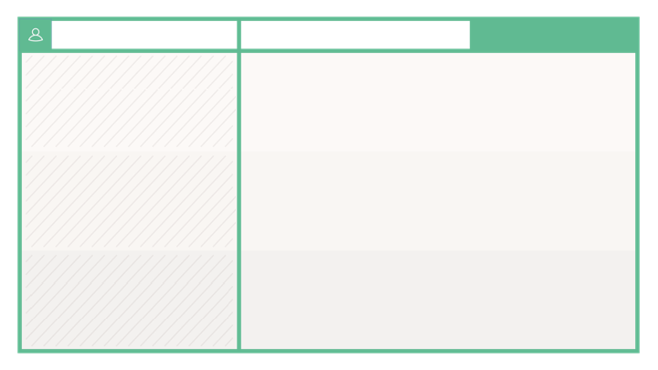
PERSONA-NAME
ABSCHNITT 1: WER?
HINTERGRUND
Beruf? Karriereweg? Familie?
DEMOGRAFISCHE DATEN
Männlich oder weiblich? Alter? Einkommen? Ort?
IDENTIFIKATOREN
Auftreten? Bevorzugtes Kommunikationsmittel?

Slide 20
PERSONA-NAME
[hier Daten eingeben]
ABSCHNITT 2: WAS?
[hier Daten eingeben]
ZIELE
Primäres Ziel? Sekundäres Ziel?
HERAUSFORDERUNGEN
Primäre Herausforderung? Sekundäre Herausforderung?
[hier Daten eingeben]
WIE KÖNNEN WIR
... unserer Persona dabei helfen, ihre Ziele zu erreichen?
... unserer Persona dabei helfen, ihre Herausforderungen zu meistern?
[hier Daten eingeben]

Slide 21
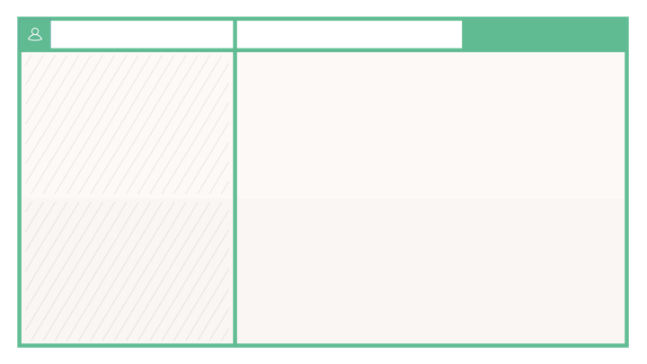
PERSONA-NAME
ABSCHNITT 3: WARUM?
ECHTE ZITATE
Über Ziele, Herausforderungen usw.
HÄUFIGE EINWÄNDE
Warum würde diese Persona unser Produkt/unseren Service nicht kaufen?

Slide 22
PERSONA-NAME
[hier Daten eingeben]
ABSCHNITT 4: WIE?
MARKETING-BOTSCHAFT
Wie können wir unsere Lösung passend für unsere Persona beschreiben?
[hier Daten eingeben]
[hier Daten eingeben]
ELEVATOR PITCH
Wie überzeugen wir die Persona von unserer Lösung!

Slide 23
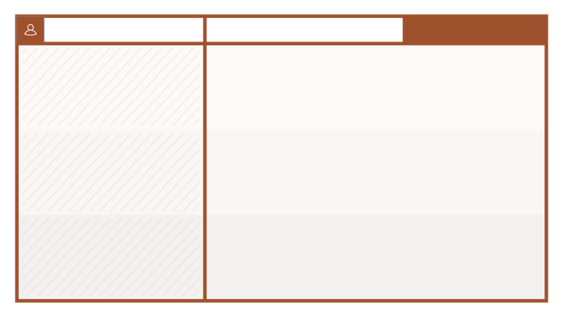
PERSONA-NAME
ABSCHNITT 1: WER?
HINTERGRUND
Beruf? Karriereweg? Familie?
DEMOGRAFISCHE DATEN
Männlich oder weiblich? Alter? Einkommen? Ort?
IDENTIFIKATOREN
Auftreten? Bevorzugtes Kommunikationsmittel?

Slide 24
PERSONA-NAME
[hier Daten eingeben]
ABSCHNITT 2: WAS?
[hier Daten eingeben]
ZIELE
Primäres Ziel? Sekundäres Ziel?
HERAUSFORDERUNGEN
Primäre Herausforderung? Sekundäre Herausforderung?
[hier Daten eingeben]
WIE KÖNNEN WIR
... unserer Persona dabei helfen, ihre Ziele zu erreichen?
... unserer Persona dabei helfen, ihre Herausforderungen zu meistern?
[hier Daten eingeben]

Slide 25
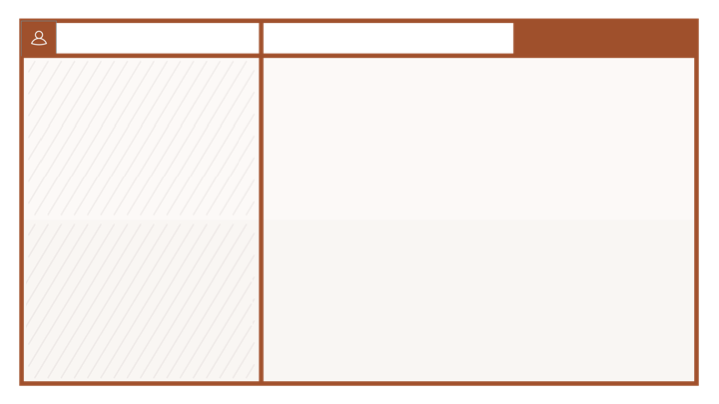
PERSONA-NAME
ABSCHNITT 3: WARUM?
ECHTE ZITATE
Über Ziele, Herausforderungen usw.
HÄUFIGE EINWÄNDE
Warum würde diese Persona unser Produkt/unseren Service nicht kaufen?

Slide 26
PERSONA-NAME
[hier Daten eingeben]
ABSCHNITT 4: WIE?
MARKETING-BOTSCHAFT
Wie können wir unsere Lösung passend für unsere Persona beschreiben?
[hier Daten eingeben]
[hier Daten eingeben]
ELEVATOR PITCH
Wie überzeugen wir die Persona von unserer Lösung!

